Slide 1

หน่วยที่
7
การนำกิจกรรมระบบคุณภาพและเพิ่มผลผลิตมาประยุกต์ใช้ในการจัดการ
งานอาชีพ

Slide 2
1.
ความหมายและความสำคัญของการวางแผน
1. ระยะเวลา ช่วงเวลา หรือกำหนดวันที่เริ่มทำงานและวันที่เสร็จงาน
การวางแผน (Planning)
คือ การกำหนดรายละเอียดของการทำงาน โดยมีการตั้งเป้าหมายและวัตถุประสงค์ไว้อย่างชัดเจน โดยมีรายละเอียดของแผนงาน ประกอบด้วยเรื่องสำคัญดังนี้
2. กิจกรรมที่ต้องทำ ซึ่งจะแบ่งเป็นขั้นตอนการทำ หรือแบ่งตามระยะเวลาก็ได้
3. ผู้รับผิดชอบงานหรือบุคคลที่เกี่ยวข้อง
4. สถานที่ที่ไปทำงาน
5. งบประมาณ
6. ผลการดำเนินงาน เป็นการบันทึกต่อท้ายกิจกรรมแต่ละช่อง

Slide 3
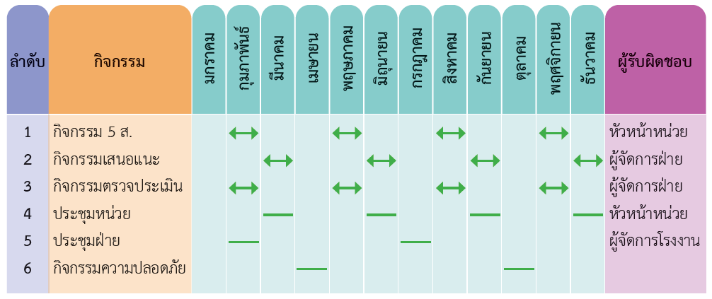
การเขียนส่วนประกอบของแผนงานในแต่ละประเภทจะแตกต่างกันดังนี้
การเขียนแผนงานประจำปี (Year Plan) มักให้ความสำคัญกับระยะเวลากิจกรรมและผู้รับผิดชอบ

Slide 4
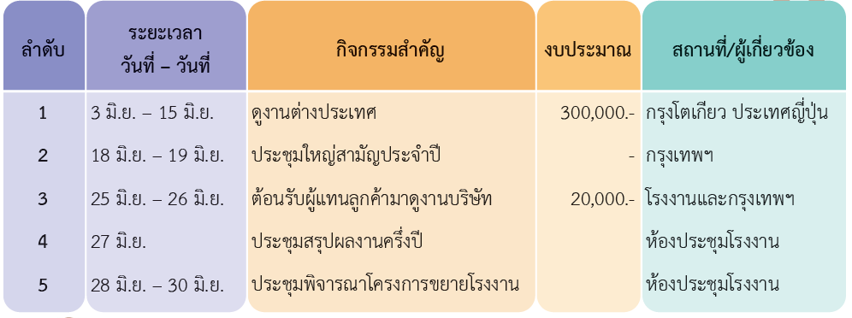
การเขียนแผนงานส่วนบุคคล (Personal Plan) ให้ความสำคัญกับระยะเวลา กิจกรรม ผู้เกี่ยวข้อง งบประมาณ หรือสถานที่

Slide 5
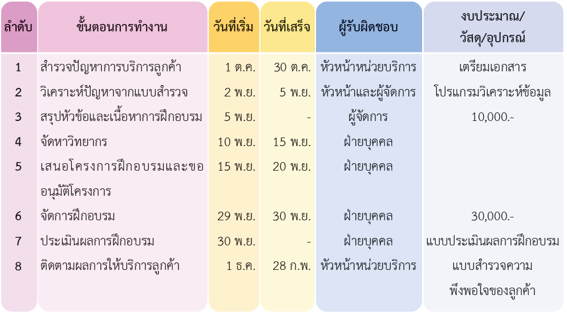
การเขียนแผนปฏิบัติงาน (Action Plan) ให้ความสำคัญกับขั้นตอนการทำงาน ผู้รับผิดชอบงาน วันที่เริ่มต้น วันที่สิ้นสุด ค่าใช้จ่ายและอื่น ๆ

Slide 6
การวางแผนมีความสำคัญต่อการปฏิบัติงาน ทั้งในระดับบุคคล องค์การและประเทศ เพราะการวางแผนจะช่วยให้การปฏิบัติงานประสบผลสำเร็จและมีประสิทธิภาพ เนื่องจาก
1. การวางแผนเป็นการกำหนดกิจกรรม หรือขั้นตอนการทำงานล่วงหน้า ทำาให้เกิดการเตรียมงานก่อนการลงมือปฏิบัติ
2. การวางแผนงานเกิดจากการตั้งเป้าหมายและวัตถุประสงค์
3. การวางแผนงานต้องใช้ข้อมูลที่ถูกต้องและแม่นยำ
4. การวางแผนงานทำให้เกิดการจินตนาการลักษณะงานและผลงาน
5. การวางแผนงานเป็นการพิจารณากำหนดกิจกรรม

Slide 7


2.
กระบวนการวางแผนพัฒนางาน
การวางแผนพัฒนางานเป็นแผนปฏิบัติการของหน่วยงานหรือองค์การ ที่เขียนขึ้นมาใช้ประกอบการพัฒนางานหรือปรับปรุงงาน
การพัฒนางาน คือ การปรับเปลี่ยนวิธีการทำงาน เพื่อเพิ่มประสิทธิภาพให้แก่บุคลากร เทคโนโลยีหรือทั้งสองอย่าง เพื่อให้เกิดประสิทธิผล คือ ผลงานมีคุณภาพตรงกับความต้องการของลูกค้า/ผู้เกี่ยวข้อง

Slide 8

กระบวนการวางแผนพัฒนางาน ประกอบด้วย
1. สำรวจสภาพปัญหา
5. กำหนดทรัพยากรที่จำเป็นต้องใช้ในการแก้ปัญหา
2. การวิเคราะห์ปัญหา
6. กำหนดระยะเวลาหรือช่วงเวลา
7. ปฏิบัติการแก้ปัญหา
3. แนวทางการแก้ปัญหา และเลือกแนวทางที่เหมาะสมที่สุด
8. ติดตามผลการแก้ปัญหา
4. กำหนดกระบวนการหรือขั้นตอนการแก้ปัญหา
9. ผลสรุปและกำหนดมาตรฐานการทำงานใหม่

Slide 9
การวิเคราะห์ประเด็นปัญหา
Ishikawa คือ ผู้พัฒนาแผนภูมินี้ขึ้นมาใช้ควบคู่กับการทำกิจกรรมกลุ่ม QCC แผนภูมิก้างปลาคือ การวิเคราะห์สาเหตุแห่งปัญหา โดยการระดมปัญญาจากสมาชิกของกลุ่ม เริ่มจากลูกศรหรือกระดูกสันหลังปลา หัวลูกศร หรือหัวปลา คือปัญหาที่นำมาวิเคราะห์ ก้างปลาใหญ่ที่แยกออกจากกระดูกสันหลัง 4 ก้าง คือต้นเหตุหลัก 4 ด้าน คือ คน อุปกรณ์หรือเครื่องจักร วัสดุ วิธีการหรือพฤติกรรมตามภาพแผนภูมิที่ 2 จากก้างต้นเหตุหลัก 4 ก้าง ให้คิดถึงสาเหตุจากคน อุปกรณ์ วัสดุและวิธีการเขียนใส่ก้างย่อยก้างละ 1 สาเหตุ
01
แผนภูมิก้างปลา (Fishbone diagram) หรือ Ishikawa diagram

Slide 10
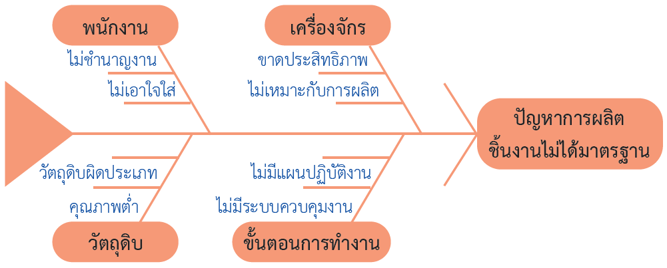
ตัวอย่าง การวิเคราะห์ปัญหาด้วยแผนภูมิก้างปลา

Slide 11

เป็นการขยายความคิดออกไปอย่างไม่จำกัดขอบเขต เป็นการใช้ความคิดอย่างอิสระ โดยใช้ปัญหาเป็นแรงกระตุ้นให้เกิดแนวคิดใหม่ ๆ ขึ้นมา เพื่อการแก้ปัญหา ดังนั้นแผนภูมิทางความคิดจึงใช้สำหรับการหาแนวทางแก้ปัญหา หลังจากที่เราวิเคราะห์ประเด็นปัญหาแล้ว
02
แผนภูมิทางความคิด (Mind Mapping)

Slide 12
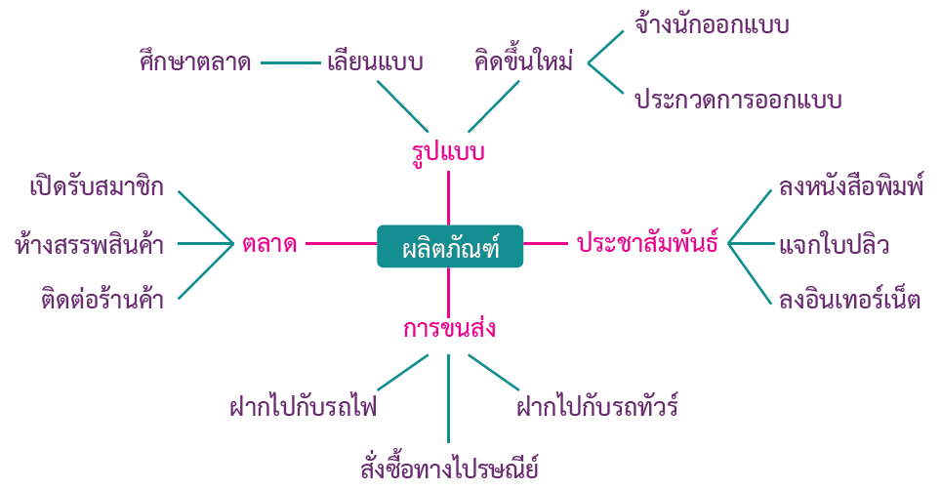
ตัวอย่าง แผนภูมิทางความคิด : แก้ปัญหาการตลาดของผลิตภัณฑ์ตำบล

Slide 13

จุดแข็ง (Strengths)
คือ คุณลักษณะหรือปัจจัยเสริมให้องค์การเกิดความได้เปรียบในเชิงการแข่งขันทางธุรกิจ
จุดอ่อน (Weakness)
คือ คุณลักษณะหรือปัจจัยที่ก่อให้เกิดความเสียเปรียบในเชิงการแข่งขันทางธุรกิจ
03
SWOT Analysis การวิเคราะห์สภาพแวดล้อมภายในและภายนอก
โอกาส (Opportunities)
คือ ปัจจัยสนับสนุนจากภายนอกให้เกิดความได้เปรียบในการดำเนินธุรกิจ
อุปสรรค (Threats)
คือ ปัจจัยภายนอกมีการเปลี่ยนแปลงที่ส่งผลให้การดำเนินธุรกิจอุตสาหกรรมมีข้อจำกัด โอกาสการแข่งขันมีน้อยลง

Slide 14
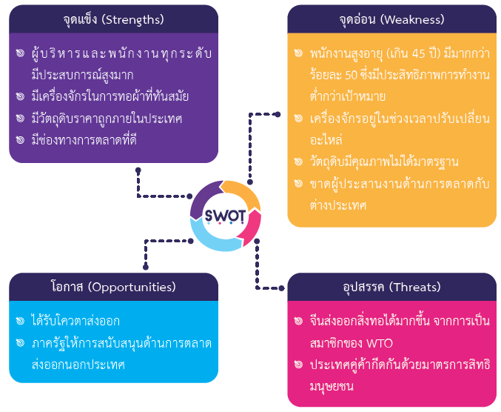
ตัวอย่าง การวิเคราะห์ SWOT ของโรงงานทอผ้าเทโตเร

Slide 15
3.
การตัดสินใจเลือกแนวทางการแก้ปัญหา
การตัดสินใจเลือกแนวทางการแก้ปัญหา ขึ้นอยู่กับลักษณะของปัญหาและประสบการณ์ของผู้แก้ปัญหา ถ้าเป็นปัญหาที่เกิดขึ้นบ่อยครั้งและผู้แก้ปัญหาเคยมีประสบการณ์มาก่อน
การตัดสินใจก็ง่าย ไม่ยุ่งยากมาก แต่ถ้าเป็นปัญหาที่มีความซับซ้อนและมีแนวทางให้เลือกหลากหลายตลอดจนผู้แก้ปัญหายังไม่เคยมีประสบการณ์ด้านนั้นเลย ทำให้การตัดสินใจยากขึ้นตามความซับซ้อนของปัญหา

Slide 16

ผู้ที่พบกับปัญหาส่วนใหญ่จะใช้ประสบการณ์เดิมในการแก้ปัญหา จึงใช้วิธีการแก้ปัญหาแบบเดิมที่เคยใช้มาแล้ว แม้ว่าการแก้ปัญหาครั้งก่อนจะได้ผลมากหรือน้อยก็ตาม การใช้ประสบการณ์เดิมมีส่วนที่ดีคือทำให้ตัดสินใจได้รวดเร็ว มองเห็นสภาพการณ์ที่จะนำไปเขียนเป็นแผนงานได้โดยไม่ต้องสืบค้นข้อมูลเพิ่มเติม
วิธีที่ 1
ใช้ประสบการณ์

Slide 17

การทดสอบหรือการทดลอง เป็นวิธีการทางวิทยาศาสตร์ โดยการตั้งสมมติฐานว่า “วิธีการแก้ปัญหา (ก)”คือ วิธีการที่ดีที่สุด แต่ก่อนนำไปใช้จริงทำการจำลองสถานการณ์และทดสอบวิธีการแก้ปัญหา (ก) ก่อน
วิธีที่ 2
ใช้การทดสอบ
ข้อดีของการทดสอบวิธีการแก้ปัญหาก่อนนำไปปฏิบัติจริงคือ ขจัดความไม่แน่ใจ ความไม่แน่นอนหรือใช้เป็นข้อมูลยืนยันกับฝ่ายบริหารในการขออนุมัติงบประมาณ เมื่อผลการทดสอบสอดคล้องกับการแก้ปัญหาอย่างดียิ่ง

Slide 18

1. เขียนชื่อแนวทางการแก้ปัญหาแต่ละแนวทาง
2. กำหนดเกณฑ์การเลือก
3. ให้น้ำหนักของเกณฑ์ทั้ง 5 ข้อ รวมเท่ากับ 100% แต่ละข้อ
จะให้ข้อละกี่เปอร์เซ็นต์
วิธีที่ 3
การวิเคราะห์ด้วยการให้คะแนน

